Slide 1
ASCENSION
Looksmaxxing & Önfejlesztő Platform

Slide 2
Egy komplex webalkalmazás, amely ötvözi a
- Mesterséges intelligenciát
- Modern webtechnológiákat
- Személyre szabott egészségügyi tanácsadást

Slide 3
Koncepció
Az Ascension egy önfejlesztő platform a "looksmaxxing" kultúra alapján, amely három pillérre épül:
🏋️ **TEST** - Fizikai egészség optimalizálása
- Kalóriaszámítás
- Testösszetétel számítás (BMI, BMR, TDEE)
- Alkoholfogyasztás nyomon követése
🎭 **ARC** - Külső megjelenés javítása
- AI-alapú bőrelemzés
- Személyre szabott bőrápolási tanácsok
🧠 **MENTÁL** - Mentális egészség támogatása
- Kognitív funkciók fejlesztése
- Stresszkezelés

Slide 4
PROJEKT CÉL ÉS VÍZIÓ
1. Segíteni az embereknek a teljes körű önfejlesztésben
2. Tudomány-alapú megközelítés alkalmazása
3. Felhasználóbarát, modern interfész biztosítása
4. Valós idejű AI-alapú visszajelzések
**Célközönség:**
- 18-35 éves fiatalok
- Önfejlesztés iránt érdeklődők
- Egészségtudatos emberek
- Külső megjelenésük javítására törekvők
**Egyedi Értékajánlat:**
Komplex, háromdimenziós megközelítés (test-arc-mentál) egy platformon, AI támogatással.

Slide 5
Full-stack architektúra
**Technológiai Stack:**
- **Frontend:** HTML5, CSS3, Vanilla JavaScript
- **Backend:** Node.js, Express.js
- **Database:** MySQL
- **External APIs:** YouCam AI, USDA FoodData Central, Cloudinary

Slide 6
FRONTEND FELÉPÍTÉS
**Oldal Hierarchia:**
**1. Főoldal (index.html)**
- Splash screen animáció ("Take the pill")
- Videó háttér full-screen
- Modal bejelentkezés/regisztráció
- Reszponzív dizájn
**2. Főmenü (main.html)**
- Napi feladatok checklist
- Navigáció a 3 pillérhez
- Felhasználói státusz megjelenítés

Slide 7
FRONTEND FELÉPÍTÉS
**3. Almenük:**
- Test.html - Testösszetétel & táplálkozás
- Arc.html - AI bőrelemzés
- Mental.html - Mentális egészség
**Design Jellemzők:**
- Sötét téma (dark mode)
- Króm/fémes hatások
- Cinzel + Bebas Neue betűtípusok
- Smooth animációk

Slide 8
AUTHENTIKÁCIÓ RENDSZER
**JWT Token-alapú hitelesítés:**
**Regisztráció folyamat:**
1. Felhasználó kitölti az űrlapot (username, email, password)
2. Backend bcrypt-tel hashelje a jelszót (10 salt rounds)
3. Adatok mentése MySQL-be
4. JWT token generálás
5. Token visszaküldése a kliensnek

Slide 9
AUTHENTIKÁCIÓ RENDSZER
**Bejelentkezés folyamat:**
1. Email & jelszó beküldése
2. Backend ellenőrzi az adatbázisban
3. Bcrypt összehasonlítja a hash-eket
4. Sikeres login → JWT token generálás
5. Token tárolása localStorage-ban
**Biztonság:**
- Jelszavak bcrypt hash-elve (soha nem plain text)
- JWT token lejárat: 24 óra
- HTTP-only sessionök (opcionális)

Slide 10
USDA ÉTEL ADATBÁZIS
**Kalóriaszámítás & Tápanyagok:**
**USDA FoodData Central API:**
- 350,000+ élelmiszer a rendszerben
- Hivatalos amerikai agrárminisztériumi adatok
- Részletes tápanyag-összetétel
**Funkciók:**
1. **Étel keresés** - Név alapján keresés
2. **Kalória lekérdezés** - Pontos energia tartalom
3. **Makrók** - Fehérje, szénhidrát, zsír

Slide 11
USDA ÉTEL ADATBÁZIS
**Használat:**
```javascript
GET /nutrition/search?query=apple
→ Visszaadja az összes alma típust
POST /api/food-analyze
→ Részletes tápanyag elemzés
```
**Felhasználási Terület:**
- Napi kalóriabevitel követése
- Diétás célok támogatása
- Makrótápanyag optimalizálás

Slide 12
TEST MODUL RÉSZLETESEN
**Funkciók:**
**1. BMI Számítás (Body Mass Index)**
- Formula: tömeg (kg) / magasság² (m)
- Kategóriák: Sovány, Normál, Túlsúly, Elhízás
- Vizuális visszajelzés színkóddal
**2. BMR Számítás (Basal Metabolic Rate)**
- Mifflin-St Jeor egyenlet
- Nemi különbségek figyelembevétele
- Alapanyagcsere kalória szükséglet

Slide 13
tEST MODUL RÉSZLETESEN
**3. TDEE (Total Daily Energy Expenditure)**
- Aktivitási szintek: Ülő, Enyhén aktív, Közepesen aktív, Nagyon aktív, Rendkívül aktív
- Kalória szükséglet célok szerint (fogyás, tartás, hízás)
**4. Alkohol Követő**
- Italok adatbázisa (ital nevével, alkohol%, ml)
- Kalória számítás alkoholból: (ml × alkohol% × 0.789 × 7)
- Napi/heti/havi statisztikák
- Egészségügyi figyelmeztetések

Slide 14
MENTÁL MODUL RÉSZLETESEN
**Mentális Egészség Támogatása:**
**Jelenleg Implementált:**
- Információs tartalom a stresszkezelésről
- Kognitív funkciók fejlesztési tippek
- Mindfulness technikák
**Tervezett Fejlesztések:**
1. **Hangulat Napló** - Napi érzelmi állapot rögzítése
2. **Meditáció Timer** - Geosócs meditációs gyakorlatok
3. **Alvás Tracker** - Alvásminőség nyomon követése
4. **Stressz Kvíz** - Burnout kockázat értékelés
5. **Célkitűzések** - SMART célok követése

Slide 15
ADATBÁZIS STRUKTÚRA
**MySQL Táblák:**
**1. users tábla:**
```sql
- id (PRIMARY KEY, AUTO_INCREMENT)
- username (UNIQUE, NOT NULL)
- email (UNIQUE, NOT NULL)
- password_hash (NOT NULL) - bcrypt hash
- created_at (TIMESTAMP)
```

Slide 16
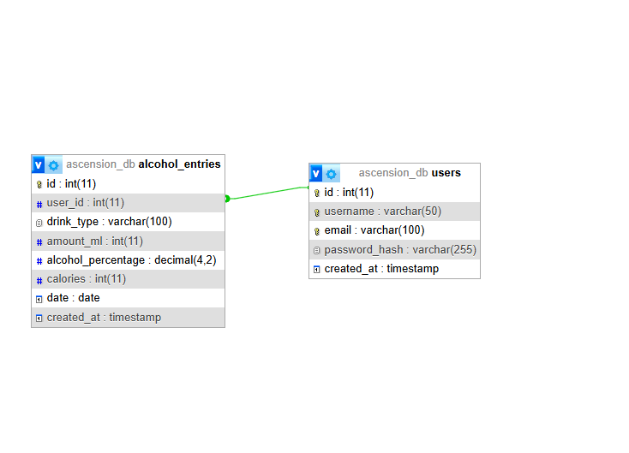
ADATBÁZIS STRUKTÚRA
**2. alcohol_entries tábla:**
```sql
- id (PRIMARY KEY)
- user_id (FOREIGN KEY → users.id)
- drink_type (VARCHAR)
- amount_ml (INT)
- alcohol_percentage (DECIMAL)
- calories (INT)
- date (DATE)
- created_at (TIMESTAMP)
```

Slide 17
VERZIÓ KEZELÉS ÉS KOLLABORÁCIÓ
**GitHub Repository:**
- **Verziókezelés:** Git használata a teljes projekt menedzselésére
- **Közös munka:** Csapatmunka lehetősége branch-ekkel
- **Commit history:** Minden változás dokumentálva
- **Code review:** Pull request alapú munkafolyamat
- **Backup:** Felhő alapú biztonságos tárolás

Slide 18
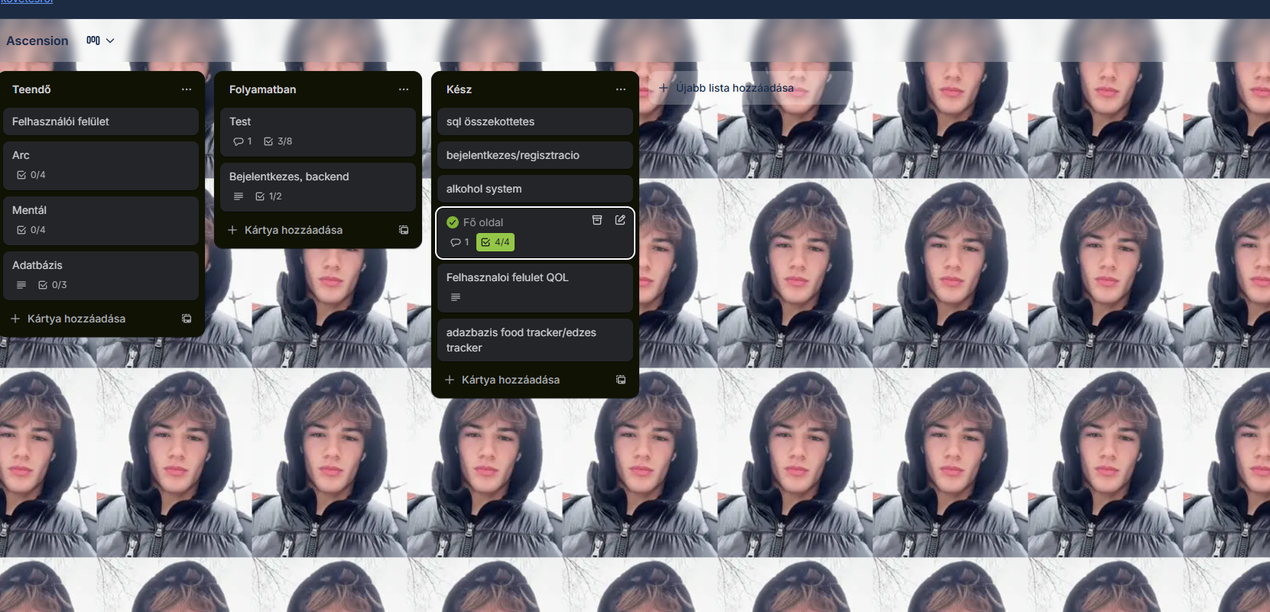
VERZIÓ KEZELÉS ÉS KOLLABORÁCIÓ
Trello dokumentáció munkamegosztás

Slide 19
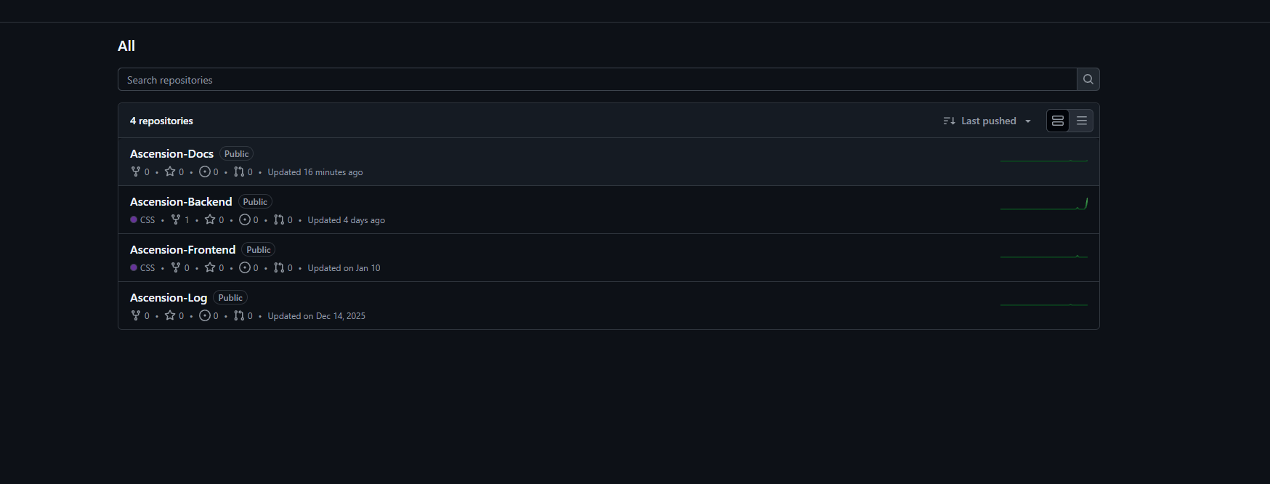
VERZIÓ KEZELÉS ÉS KOLLABORÁCIÓ
Github page (https://github.com/orgs/Loero/repositories)

Slide 20
Köszönjük a figyelmet!
A csapat tagjai: Müller Zsolt, Rajna Torda, Csillik Gergely

